Slide 1
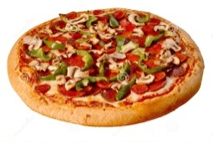
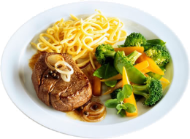
CLUB DE CURLING RIVERBEND D’ALMA
TOURNOI SENIOR PROVINCIAL
14E ÉDITION
DU 23 AU 29 OCTOBRE 2017
FORMULE – 2 CLASSES
CLASSE COMPÉTITION – CLASSE PARTICIPATION
10 000 $ EN BOURSES
Compétition: 6800 $ si 24 équipes (2000$ assurés au gagnant)
Participation: 3200 $ si 24 équipes (les parties se jouent le jour dans cette classe))
Vendredi:21 h 00: PIZZA
Samedi 18 h 30: repas avec service
INSCRIPTION
Compétition : 320 $ Participation : 180 $
Important: Se procurer le formulaire d’inscription sur le site internet du Club de curling Riverbend (onglet Senior provincial)
Responsable des inscriptions
andrebouc@hotmail.com
Club de curling: 418-662-6980
Pour information:
Maurice Simard: 418-668-8789
André Bouchard: 418-480-8614
Très important
Un joueur doit avoir 50 ans avant le 30-06-2017
Classe participation: Pour la formation des équipes. même règlementation que les tournois régionaux. Rappel que toutes les parties se jouent le jour dans cette classe.
Le comité organisateur se garde tout droit de regard sur la classification des équipes.
Circuit provincial de curling

